Slide 1
BTS Commerce international
Séminaire NATIONAL 12 MARS 2021
Bloc 2
Mise en œuvre des Opérations Internationales :
Enseignement et épreuve E5
Isabelle FERMAS, professeure
Christophe CORNOLTI, IA-IPR d'économie et gestion

Slide 2
I. Bloc de compétences 2 : Mettre en œuvre des opérations internationales (MOI), un bloc de compétences en relation étroite avec les blocs 1 et 3
Les opérations internationales : des pratiques désormais usuelles qui supposent :
- La maîtrise technique liée à la mise en œuvre des opérations internationales (cf. bloc 2)
Cette technicité n’a de sens que si :
* elle tient compte des spécificités culturelles liées à l’aire géographique considérée (cf. bloc 1);
elle est clairement relayée en termes de communication (bloc 1 : qualités rédactionnelles, maîtrise linguistique);
elle est adaptée aux spécificités commerciales, économiques, politiques… de l’aire géographique considérée (veille globale) (cf. bloc 3).
→ Articulation forte entre les 3 blocs de compétence
→ Interaction entre les 3 blocs de compétences
Notes:
La France, un acteur majeur du commerce international. Un déficit structurel qui cache une relation dynamique à l’import et export. Un nombre croissant d’entreprises exportatrices → « l’international » n’est plus une exception.
De plus en plus d’entreprises maîtrisent ou souhaitent maîtriser les spécificités liées aux opérations internationales. Adossée à des techniques variées et parfois complexes, la mise en œuvre des opérations internationales représente un coût à l’entrée non négligeable pour les entreprises néophytes, soucieuses de réussir et de sécuriser leur développement à l’international. C’est l’objet du bloc 2.
Mais, cantonner l’international aux seuls aspects techniques serait réducteur. Ces derniers s’inscrivent dans des réalités culturelles, économiques, juridiques, commerciales, de marché, etc. spécifiques à l’aire géographique considérée. On ne saurait aborder la technique liée à la mise en œuvre des opérations internationales de façon déconnectée des risques géopolitiques, économiques, commerciaux, de la complexité réglementaire (cf. bloc 3). On ne saurait mobiliser la technique sans tenir compte des exigences, des remontées des clients par exemple, sans les traduire en solutions adaptées, sans faire preuve d’adaptatbilité (bloc 1).
Le bloc 2 est volontairement enchâssé, dans le référentiel, entre, d’une part, le bloc 1 qui renvoie à une dimension plus micro, plus personnalisée, au service de la relation commerciale engagée et, d’autre part, le bloc 3 qui aborde les dimensions macro au sens large et qui conditionne la mise en œuvre de certaines techniques du commerce international. → des activités réalisées dans le cadre du bloc 2 peuvent servir d’appui au développement de compétences du bloc 1. De même, des informations découlant d’activités menées dans le bloc 3 peuvent alimenter la réflexion menée à travers des activités du bloc 2…

Slide 3
I. Mettre en œuvre de opérations internationales (MOI) : Conditions d’exercice
« Sous l’autorité de son responsable import/export, l’assistant import/export prend en charge l’exécution des contrats d’achat/vente à l’international (de la demande d’offre ou de l’offre jusqu’au paiement) ».
L’assistant import/export :
assure la gestion administrative et la gestion des risques d’exécution, de paiement, de change, de transport et de douane ainsi que des réclamations et des litiges.
Pour ce faire :
il coordonne les activités de l’ensemble des acteurs internes et externes impliqués
Il effectue le reporting des opérations réalisées et propose des pistes d’optimisation
Il respecte les conditions commerciales et réglementaires, etc. »
Notes:
Des conditions d’exercice qui illustrent la diversité et la richesse de la technique évoquée précédemment. Cette diversité renvoie au cœur de métier de l’assistant import/export.
(Pour info, ces conditions d’exercice renvoient essentiellement à des savoirs mobilisés dans le précédent référentiel (pas de grande nouveautés mais des évolutions néanmoins (cf. Isabelle). La quasi intégralité des savoirs de E61 se retrouve dans le bloc 2 (sauf achat à l’import) et très ponctuellement des savoirs liés à E62 (ex : composante de la chaîne documentaire) et E52 (Elaboration d’une offre commerciale export). Ces aspects seront évoqués ultérieurement.
Sur le fond, ces savoirs seront mobilisés à travers et à partir des compétences à construire tout au long du cycle de formation. Pour ce faire :
Un volume horaire confortable : heures élèves hebdomadaire : 5H en 1A et 6H en 2A ; (pas seulement en 2ème année ! ).
Un choix pédagogique assumé : les mises en situation professionnelle. Des propositions pédagogiques variées qui ont pour objet de construire du sens chez les étudiants en leur donnant progressivement la lisibilité et l’intelligence de situation nécessaires au service d’une mise en œuvre efficace et efficiente d’une opération internationale (deuxième partie de l’intervention : Isabelle, Jocelyne et Fabrice).
Pour l’heure, les compétences à construire sont au nombre de 7. C’est le travail de ces compétences qui fera progressivement émerger les savoirs utiles. → cf. Isabelle Fermas.

Slide 4
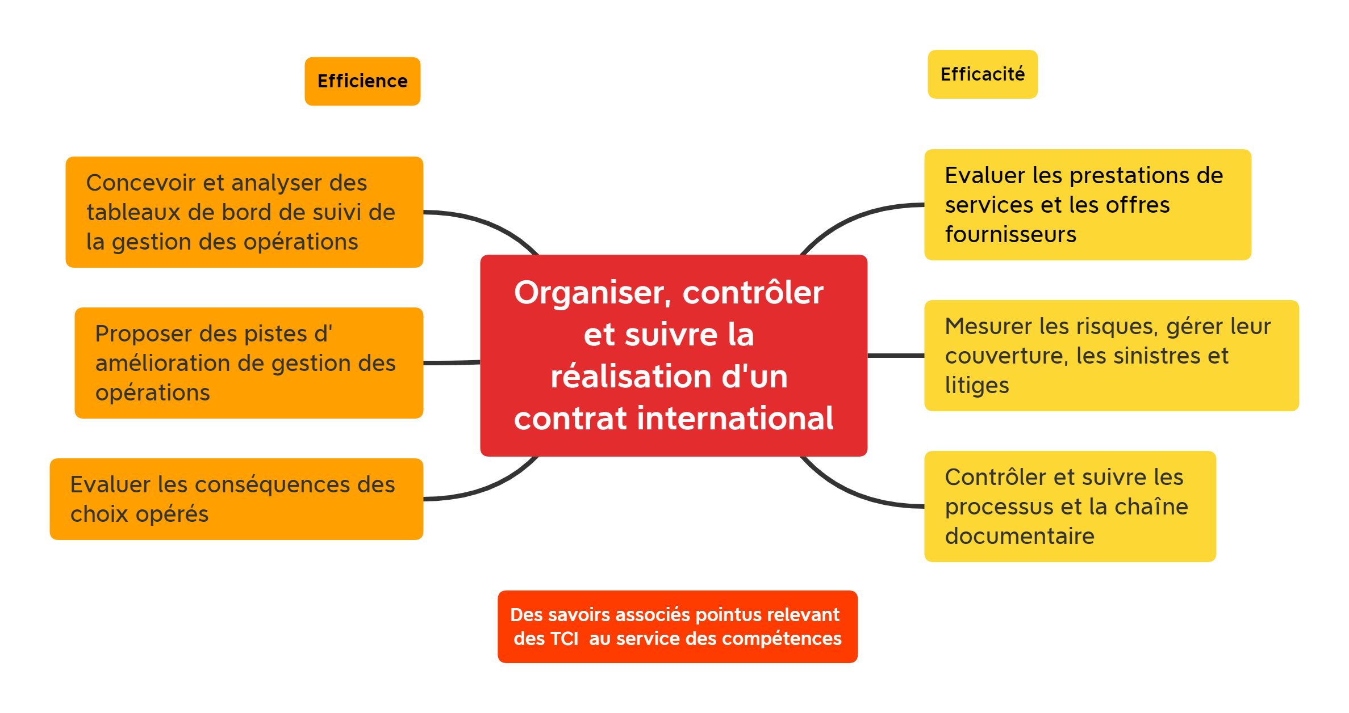
II. Les compétences et savoirs associés au bloc 2
Notes:
La compétence 1 “Organiser, contrôler, suivre la réalisation d’un contrat international” : Coeur de l’activité de l’assistant import-export. Monter/MOI (X/M, B/S, B2B/B2C) : Compétence centrale autour de laquelle s’articulent les autres compétences qui doivent être mises en oeuvre.
2 types de compétences : à droite les compétences nécessaires à la réalisation de la compétence 1 (efficacité – atteindre les objectifs) ; à gauche, des compétences “niveau 2” supposant un bon niveau de compréhension des opérations et des processus pour les mettre en oeuvre. Il s’agit là de chercher à pallier les difficultés, optimiser les opérations. (Efficience – atteindre les objectifs en cherchant à limiter les ressources).

Slide 5
A. Les principales nouveautés
En termes de contenu :
Élargissement des opérations internationales d’achat-vente
Conformité/Compliance au sens large
Achat international vs Marketing achat
PGI : principales fonctionnalités
Au final une exigence plus forte en termes de rigueur et d’optimisation du traitement des OI.
Notes:
Contenu :
-OI : achat-vente de B/S en B2B/B2C, en UE, hors UE
-Importance grandissante de la compliance : réglementaire/éthique/normative/commerciale. Identifier les conditions, les valider ou non, alerter en cas de non-validité
-On ne fait plus de marketing achat. On se recentre sur les activités de l’assistant/gestionnaire import-export qui est sollicité par l’acheteur pour l’accompagner dans ses missions. Comparaison offres fournisseur, suivi de la démarche achat, calcul coût import.
Introduction du PGI dans les 3 blocs. En cours, principales fonctionnalités via qques TP puis développement en stage de l’usage. (Structure globale puis pour le bloc 2 : principalement fonctionnalités achat, vente, reporting, commerce en ligne éventuellement).

Slide 6
A. Les principales nouveautés
2. En termes d’approche :
Une entrée par la compétence => Les mises en situation professionnelle.
Une convocation utile et ciblée des savoirs et méthodologies
Une approche progressive que ce soit au niveau des compétences que des savoirs
Notes:
Approche :
Par les compétences : DAP définit des compétences nécessaires à l’exercices de ces activités. Ces compétences nécessitent la maîtrise de savoirs et méthodes d’analyse et de calcul. Cette approche permet aussi de donner du sens à l’enseignement. Justification développée, ainsi que concept de mise en situation professionnelle (MES) dans conf. de 14h20. Variété des mises en situation : “globale” montrant une OI dans son ensemble pour montrer ses enjeux, les différentes dimensions (logistique, paiement/réglement…) et risques à gérer dans le respect des processus et procédures ; “recentrée” sur une thématique précise pour approfondir (ex : gestion du risque transport…), des mini-situations… Les savoirs sont “apportés” en fonction du besoin exprimé par la situation professionnelle nécessitant la mise en action de l’étudiant.
Progressive :
- Au niveau des compétences : 3 niveaux : découverte/intiation ; intermédiaire/appropriation ; Confirmé/approfondissement (niveau certification). MES simples puis de plus en plus complexes, variées, en UE, puis hors UE, sans puis avec accord commercial, réglementation particulière (ex : biens à double usage), nécessitant du recul.
- Au niveau des savoirs : savoirs et méthodologies “amenés” en fonction des besoins exprimés par les MES, éviter apprentissage-catalogue.
- Principes généraux : 1CI : les fondations et les fondamentaux de la MOI – 2CI : Approfondissement, montée en compétences, capacité à prendre du recul par rapport à son activité pour mieux gérer les dysfonctionnements et proposer des pistes d’amélioration.

Slide 7
B. Mise en œuvre concrète de l’enseignement
1. La progression :
Des compétences (voir diapo 5)
En 1CI : Les compétences “Efficacité”, niveau 1 et 2
En 2CI : Toutes les compétences, niveau 2 et 3. Viser l’efficience.
Des savoirs associés :
Distinguer le fondamental de l’approfondissement ; le simple du complexe.
Notes:
Une progression est proposée, elle n’est qu’un exemple pour engager sa réflexion personnelle, determiner ses choix. Chacun a sa propre vision de ce qui est fondamental de ce qui ne l’est pas, en fonction de sa pratique et de son public.

Slide 8
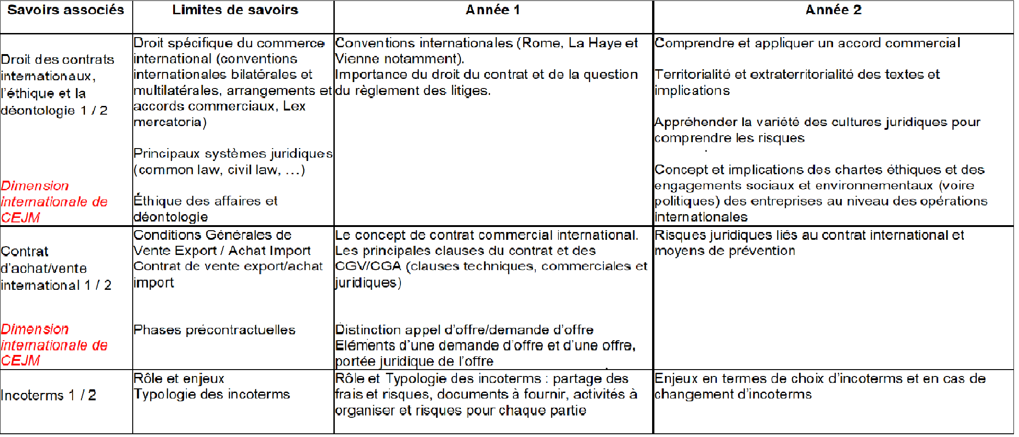
Exemple :
Notes:
Pour montrer les distinctions possible entre 1CI et 2CI, les limites de savoirs ont été détaillées…. Dans les documents du GAP, savoirs détaillés A CE JOUR! A actualiser, le cas échéant… Ex : la crise sanitaire va très certainement induire une évolution rapide de certaines techniques de paiement ou du moins de leur processus de gestion (plus de technologie, moins de papier).

Slide 9
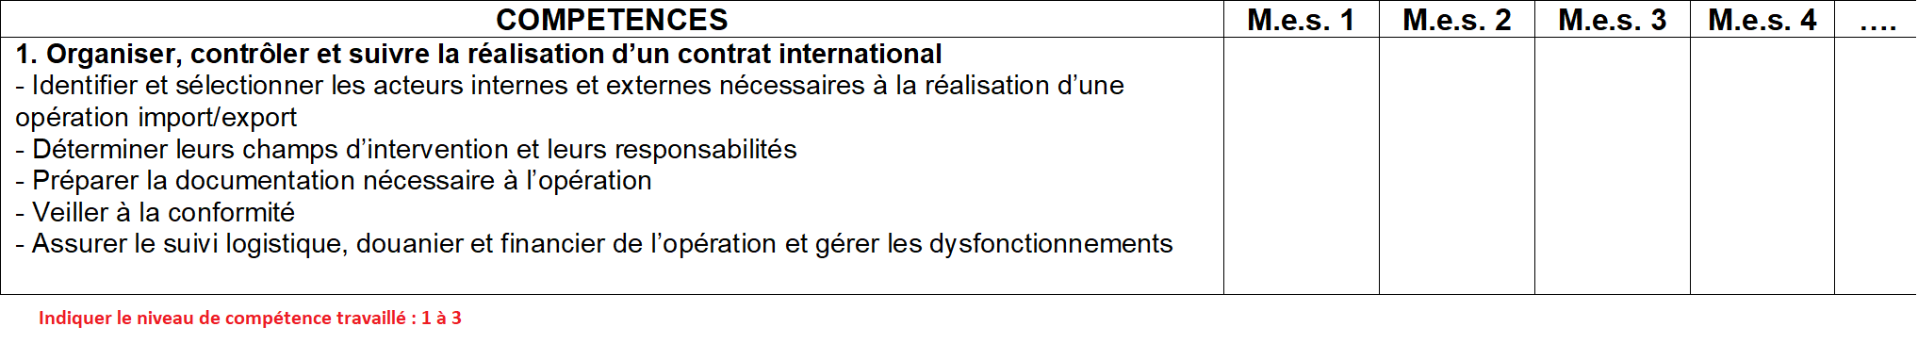
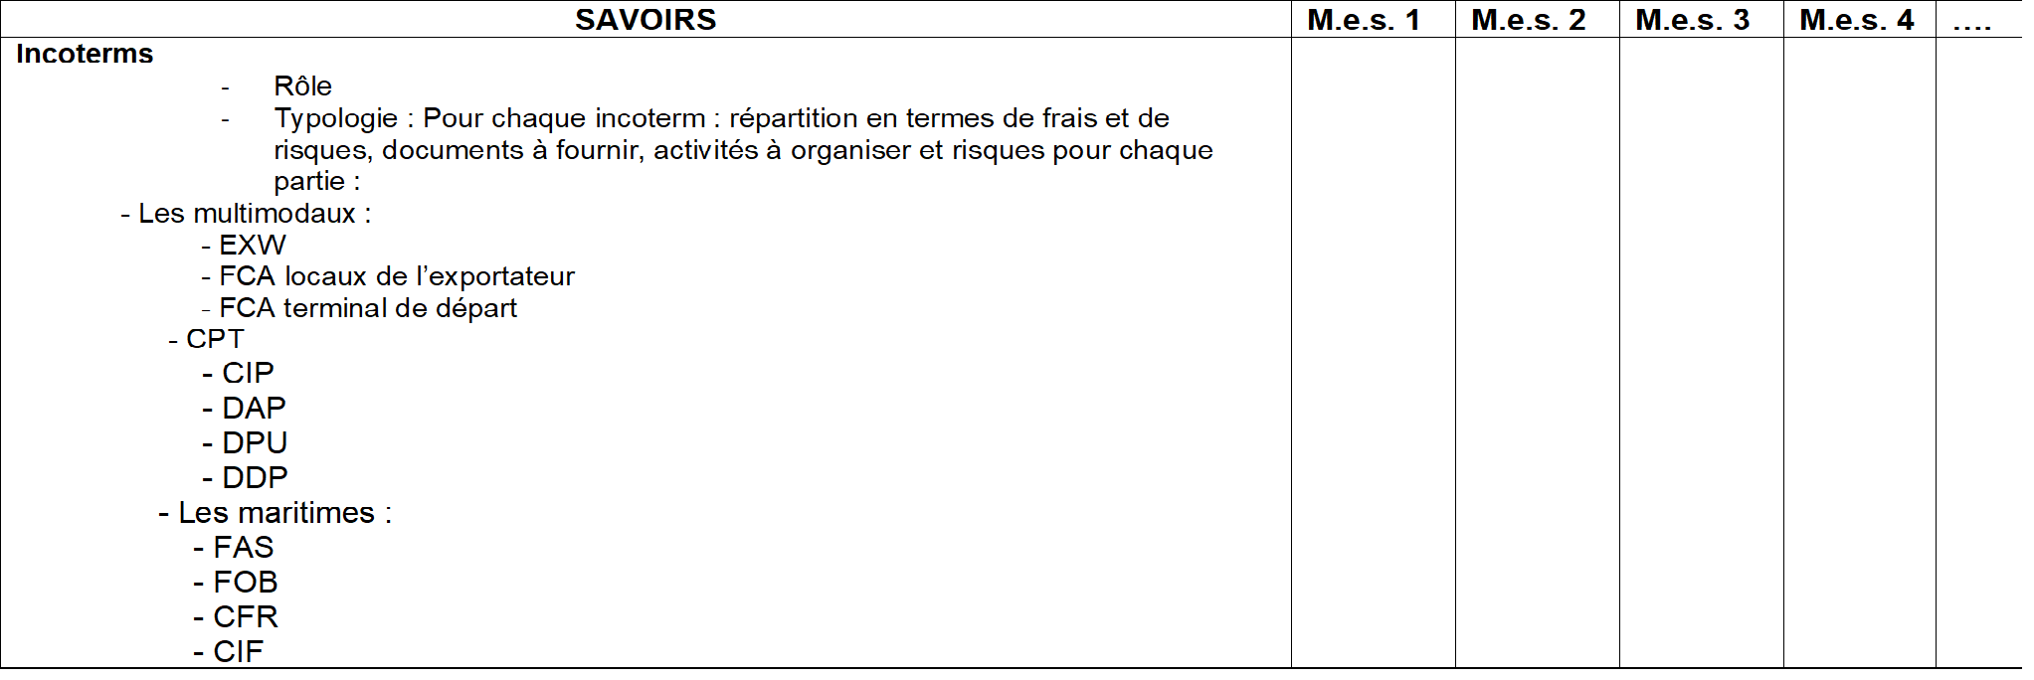
2. Outil de suivi de la construction des compétences et des savoirs : Exemple en 1CI
Notes:
Le travail progressif/incrémental et par compétences/MES suppose un suivi des compétences mises en oeuvre et du niveau travaillé. De même, chaque “type” da savoirs est découvert et utilisé en fonction des besoins pédagogiques. D’où la nécessité de mettre en place un outil de suivi de la construction des compétences et savoirs pour vérifier au fur et à mesure la couverture du référentiel, un outil de guidance pour l’équipe en charge du bloc 2. Sous forme de tableau ou de carte heuristique, selon préférence personnelle. Les savoirs y sont finement développés . Ex parlant pour les incoterms.
Rappel : dans les documents du GAP, savoirs développés à ce jour date, à actualiser, le cas échéant.

Slide 10
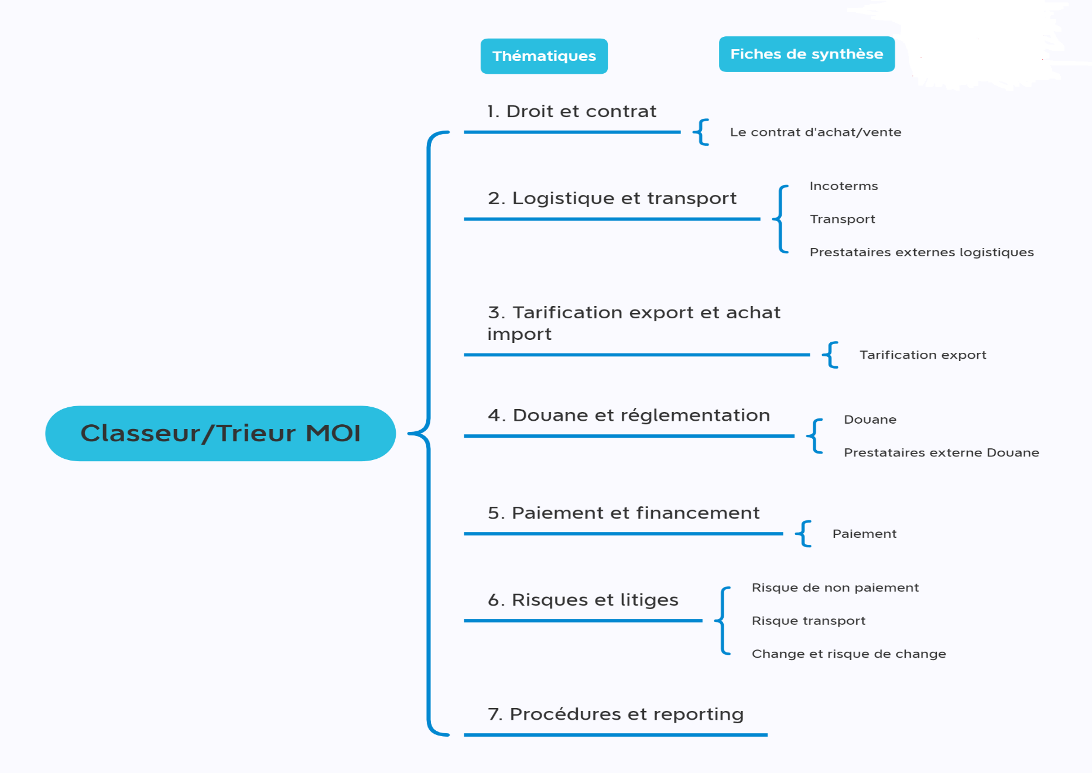
3. Construction progressive de la trace écrite de l’étudiant
Notes:
Les fiches de synthèse des ressources notionnelles et méthodologiques sont complétées progressivement à l’occasion de chaque MES.
Proposition pour que la trace écrite soit bien structurée : utilisation d’un classeur ou trieur.
Chaque intercalaire reprend les grandes thématiques du référentiel. A l’intérieur, de chaque intercalaire, des fiches de synthèse complétées au fur et à mesure des MES. Exemple de découpage.

Slide 11
III. L’épreuve E5 : Mise en œuvre des opérations internationales
Épreuve ponctuelle écrite : 4 heures (coef 5/25 hors EF)
Analyse d’une situation professionnelle. La situation professionnelle est accompagnée de documents visant à présenter le contexte d’entreprise support de l’épreuve et les informations utiles pour la résolution des problèmes posés. (Etude de cas “classique”). Des documents peuvent être en anglais.
Des questions complémentaires portant sur d’autres situations professionnelles (mini cas) peuvent être posées. Des documents peuvent être en anglais également.
Épreuve corrigée par un professeur en charge des enseignements professionnels CI.
Notes:
Les (22) critères d’évaluation sont listés P 28 du référentiel.
Attention, le questionnement de l’étude de cas sera moins guidant que celui des précédentes études de cas dites « anciennes sessions » (cf. « esprit compétences »).
Les autres situations professionnelles sont indépendantes de la situation professionnelle principale. Elles permettent de poser des questions plus ciblées et d’investir plus largement les compétences du référentiel et certains savoirs associés.

